Slide 1

GaraGEM
Sistema Web de Gestão de Estacionamento
Apresentação do funcionamento do site

Slide 2



Visão Geral do Projeto
O que é o GaraGEM e como ele foi construído
O que o sistema faz
Gerencia o dia a dia de um estacionamento: entrada e saída de veículos, vagas disponíveis, cadastro de usuários e veículos, e relatórios das movimentações.
Como foi desenvolvido
Backend em Django (Python), responsável pelas regras e dados do sistema.
Frontend em HTML, CSS e JavaScript, com as telas de uso diário.
Layout planejado previamente no Figma.
Vagas e
Ocupação
Veículos
Usuários
Relatórios
2

Slide 3
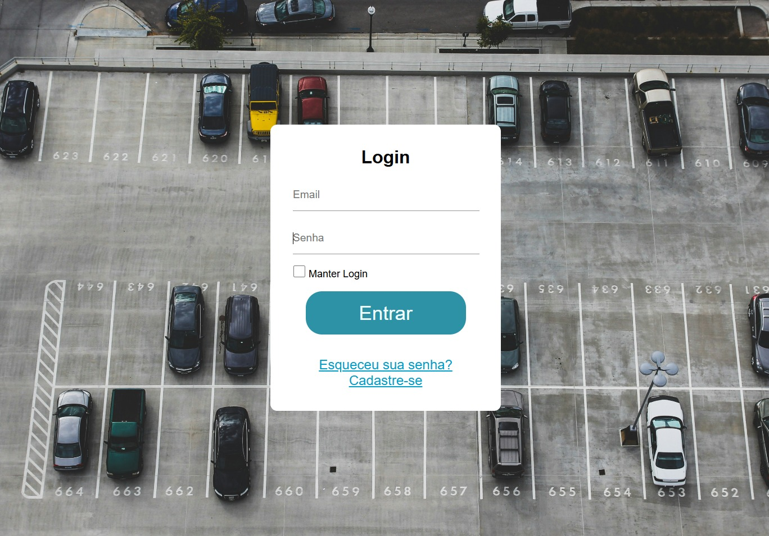
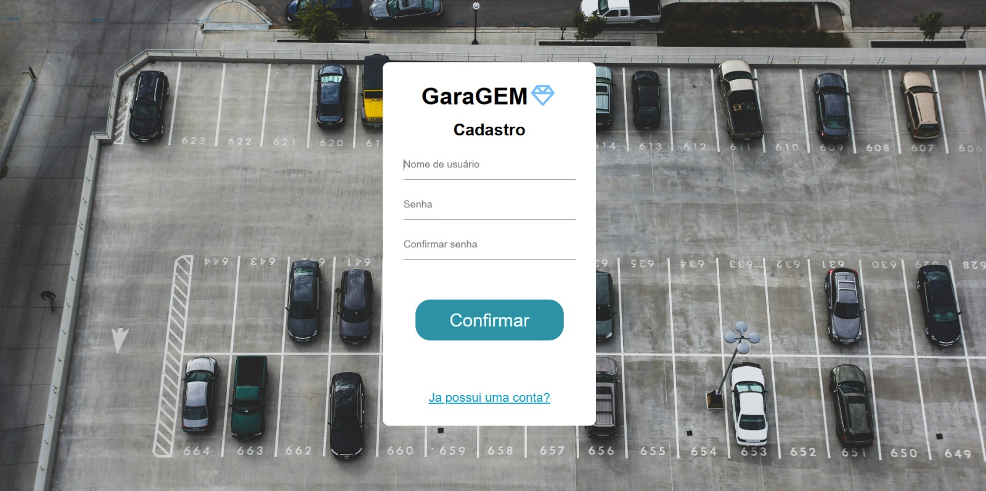
Acesso ao Sistema
Login e cadastro de novos usuários
Tela de Login
Tela de Cadastro
E-mail e senha para acessar o sistema, com opção de recuperar senha.
Permite criar uma nova conta de usuário, com confirmação de senha e e-mail.
3

Slide 4
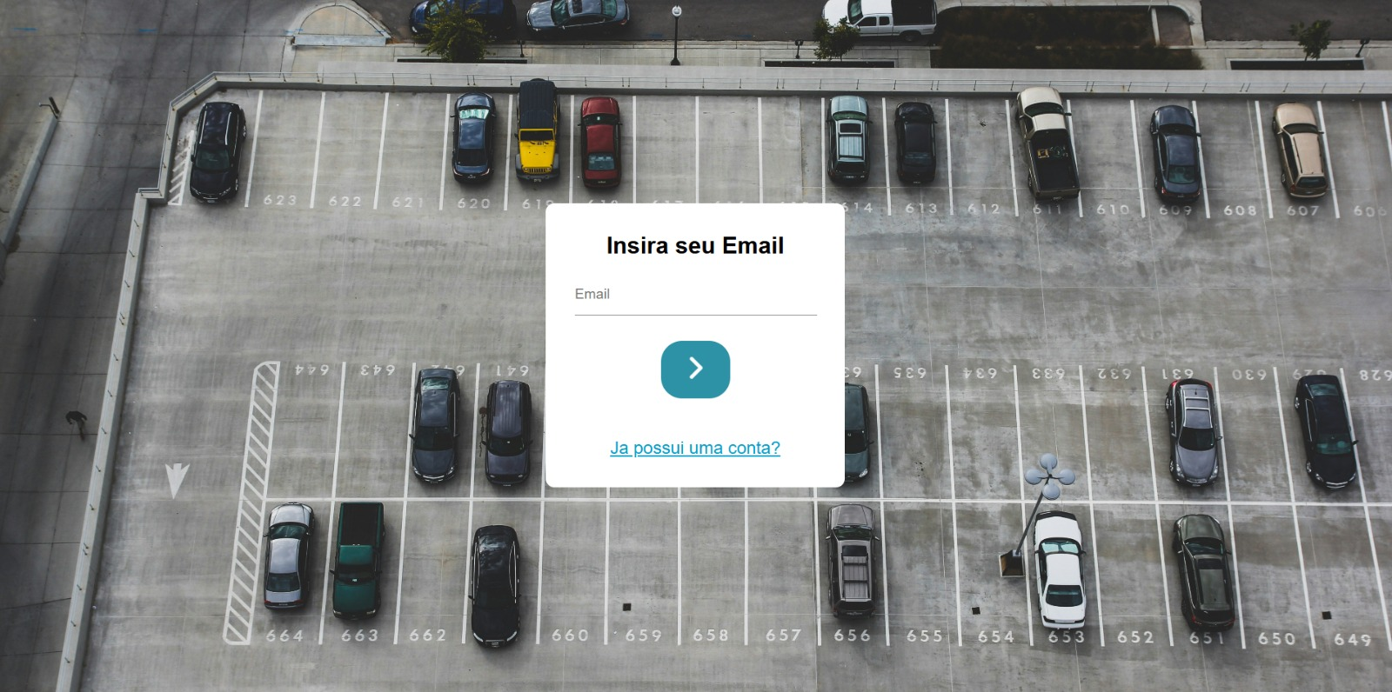
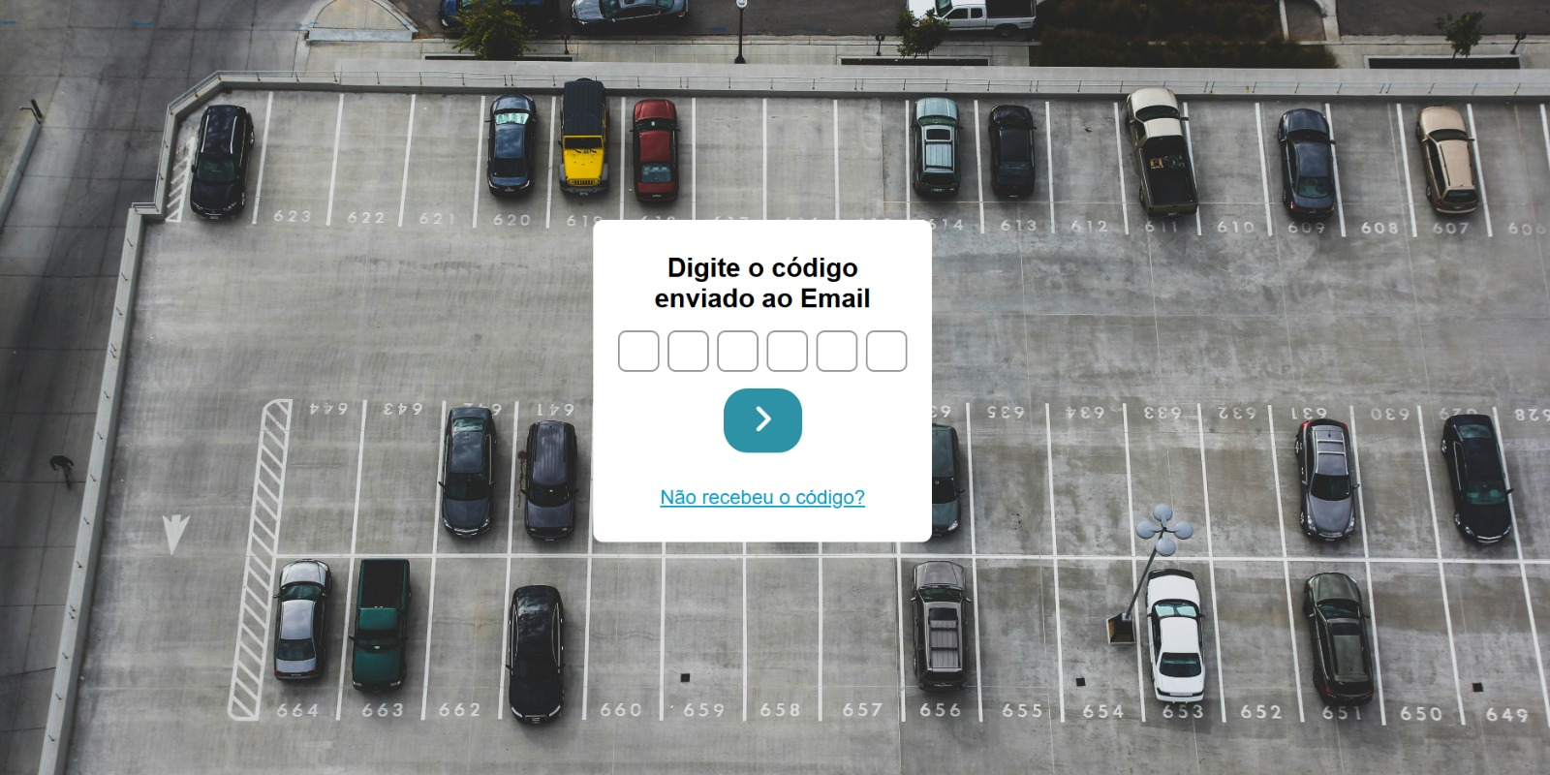
Tela de confirmação do Email

Slide 5
Dashboard
Resumo do estacionamento em tempo real
Logo ao entrar, o usuário vê:
Quantidade de carros estacionados no momento
Entradas e saídas registradas no dia
Vagas disponíveis no momento
Gráfico de movimentações dos últimos 7 dias
Percentual de ocupação e últimos registros
4

Slide 6
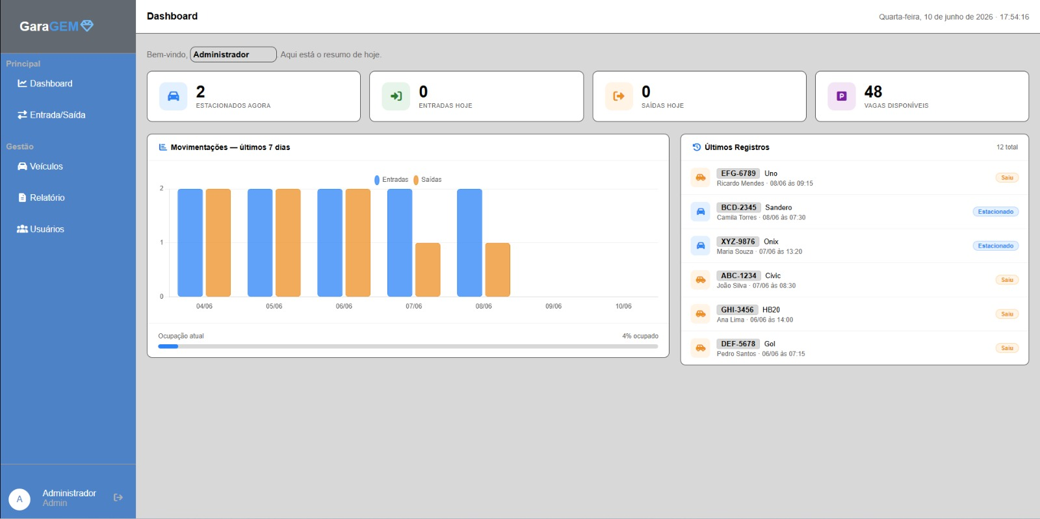

Slide 7
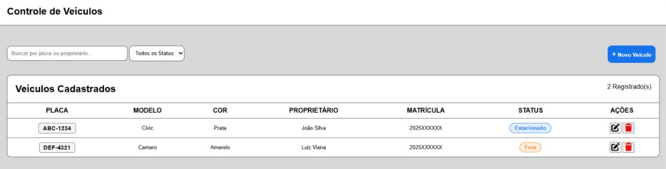
Controle de Veículos
Cadastro e consulta dos veículos do estacionamento
Lista todos os veículos cadastrados, com placa, modelo, cor, proprietário, matrícula e status.
Busca rápida por placa ou proprietário
Filtro por status do veículo
Botão para cadastrar um novo veículo
5

Slide 8
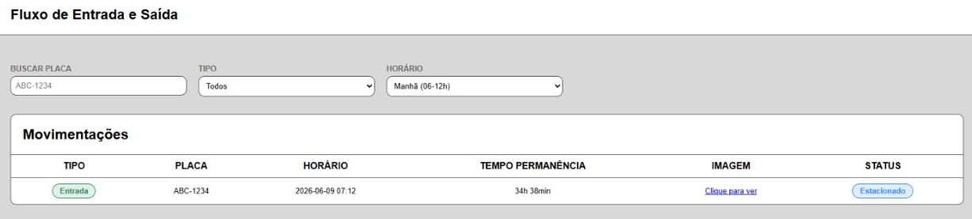
Fluxo de Entrada e Saída
Tela onde ficam registradas as entradas e saídas de veículos.
Busca por placa
Filtro por tipo (entrada/saída) e por horário
Mostra horário, tempo de permanência, foto e status de cada movimentação
Registro das movimentações dos veículos
6

Slide 9
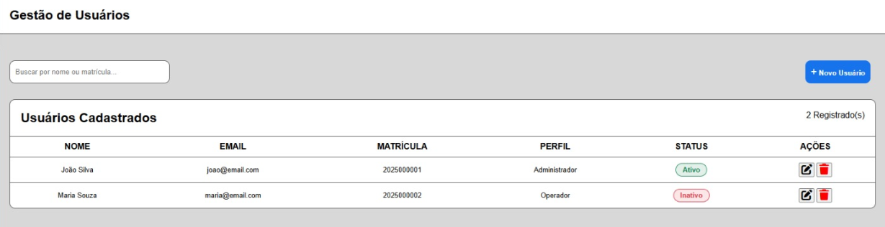
Gestão de Usuários
Controle de quem pode acessar o sistema
Lista os usuários cadastrados, com nome, e-mail, matrícula, perfil e status.
Busca por nome ou matrícula
Cadastro de novos usuários
Definição de perfis de acesso (ex: administrador, operador)
7

Slide 10
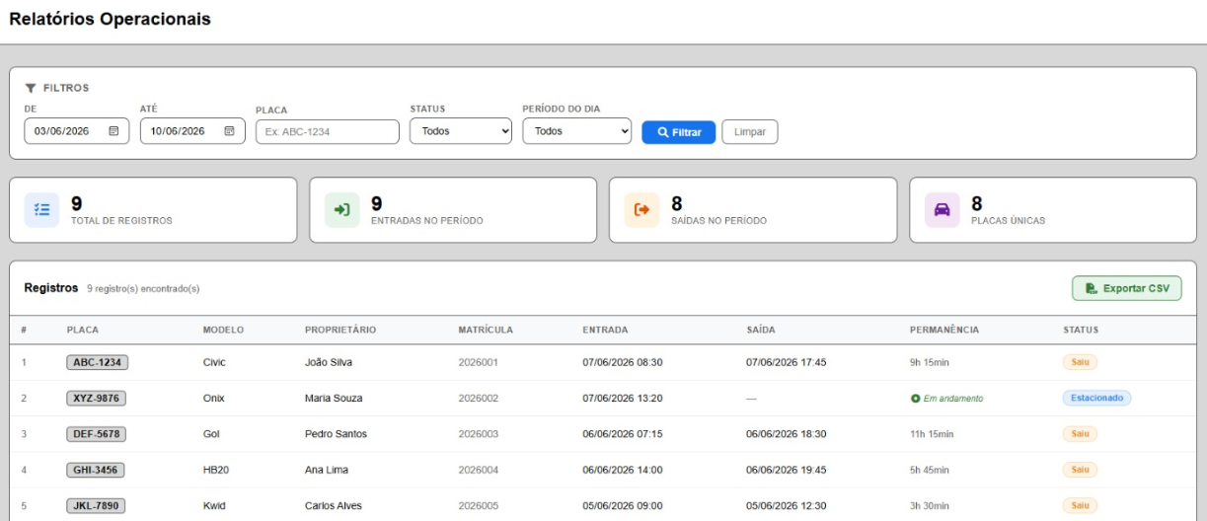
Relatórios Operacionais
Total de registros, entradas e saídas no período
Quantidade de placas únicas
Tabela detalhada de cada veículo e tempo de permanência
Exportação dos dados em CSV
Análise das movimentações em um período Permite filtrar registros por período, placa,status e horário do dia.
8

Slide 11
Obrigado!

